Slide 1
Rooms 와이어프레임
노성빈

Slide 2
0. 비고
조정사항 1. header width, height ● 2. main(section) width, height ● 3. footer width, height ● 4. 폰트 종류, 사이즈 ○

Slide 3
1. 와이어프레임
Nav
로고
Header
룸 이름(h2)
페이지 네이션(h3>li*3)
사진
특징
Main(section)
방 구조
인원 조건
예약 버튼
footer

Slide 4
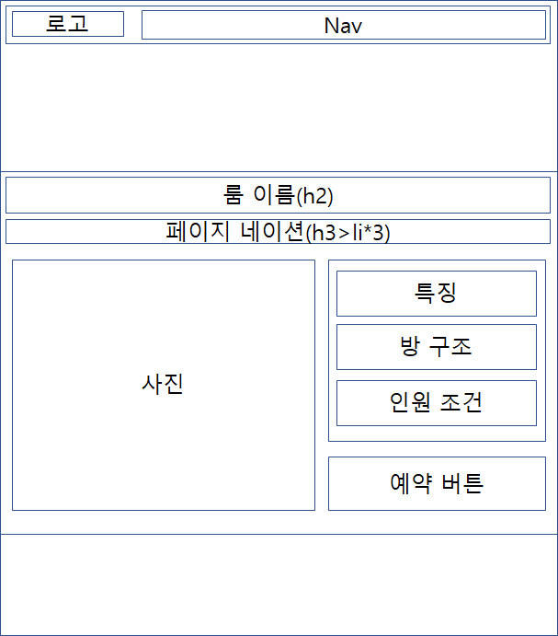
2. Header
header
W : 1920 * 0.8
로고
About | rooms | facilities | reservation | community
header>div
W : 100%
H : 25%
header
H : 35vh
Header>div>h1
W : 30%
Header>div>nav
W : 70%
결정된 사항
최우선 조정 사항
조정 사항

Slide 5
2. Main(section)-1
Main(section)
W : 1920 * 0.8
Main>h2
H : 50px
룸 이름(h2)
룸1 | 룸2 | 룸3
사진
특징
Main> h3
H : 30px
Main(section)
H : 미정
방 구조
인원 조건
Main> div
H : 80%
예약 버튼
최우선 조정 사항
조정 사항

Slide 6
2. Main(section)-2
div>div2, div3
W : 260px
룸 이름(h2)
룸1 | 룸2 | 룸3
사진
div
p
div>div1
H : 80% (div*80%)
특징
방 구조
p
div>div2
H : 300px
div
H : 80%
p
인원 조건
div>div1
W : 60%
예약 버튼
div>div3
H : 100px
최우선 조정 사항
조정 사항

Slide 7
3. Footer
Footer
W : 1920 * 0.8
Footer
H : 200px
최우선 조정 사항
조정 사항

